Slide 1


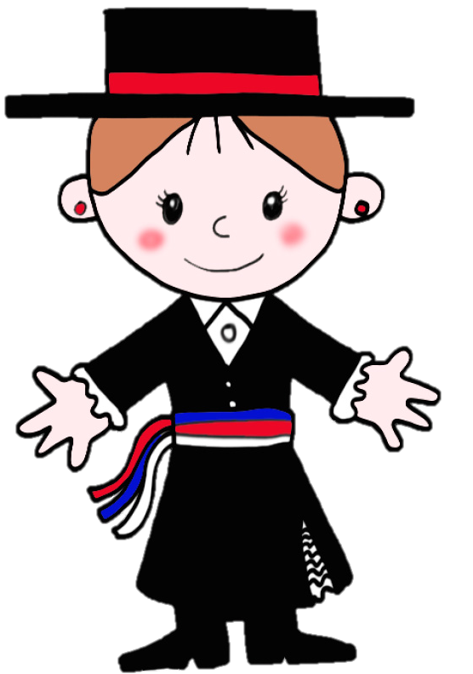
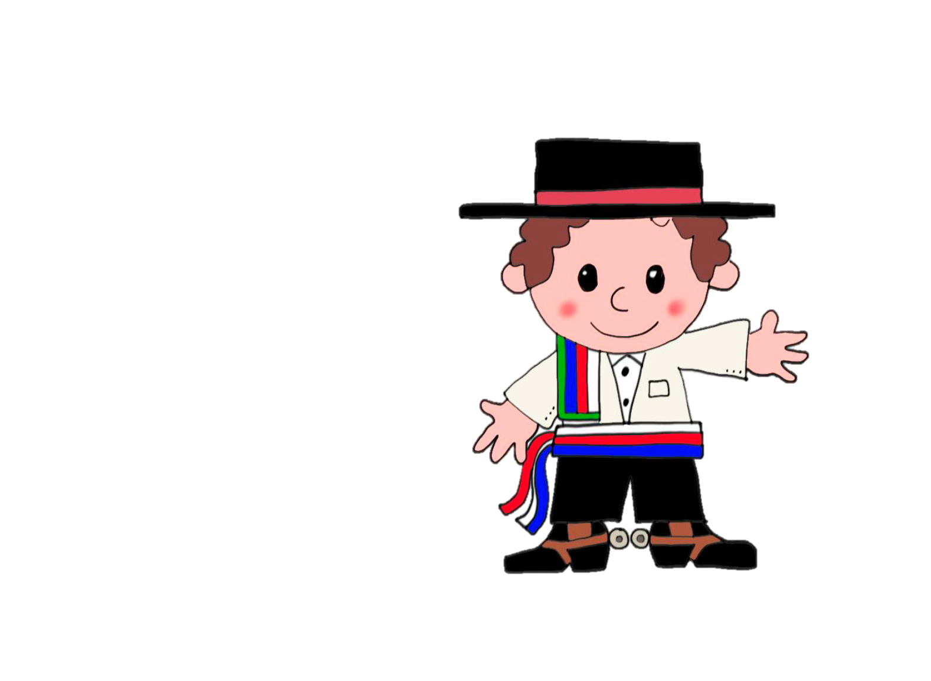

JUEGOS

Slide 2



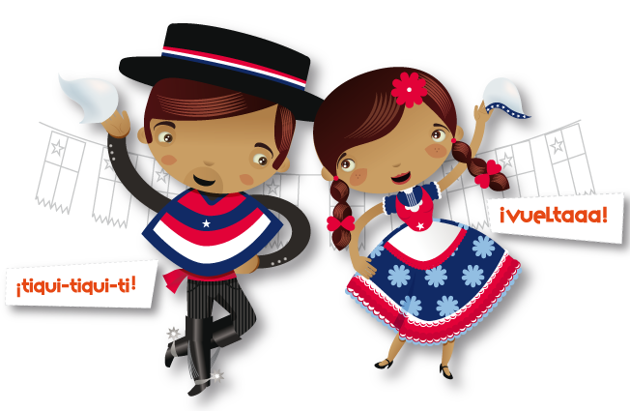
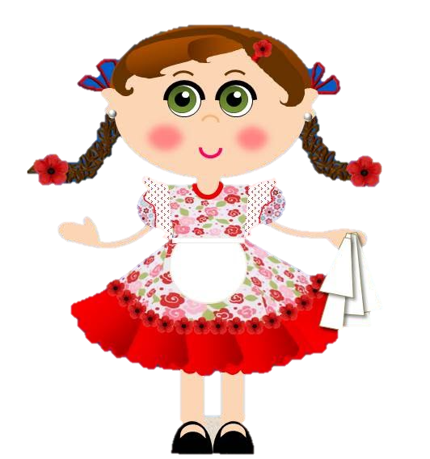
MEMORIA Y ATENCIÓN
JUEGO DE VOCALES
DESAFIO

Slide 3


Practiquemos
Lo aprendido

Slide 4



SIGUIENTE
1
2
Encuentra la bandera de Chile
3
4

Slide 5


SIGUIENTE
1
3
¿Cuál es nuestro escudo Nacional?
2

Slide 6





SIGUIENTE
Encuentra el copihue

Slide 7



Slide 8
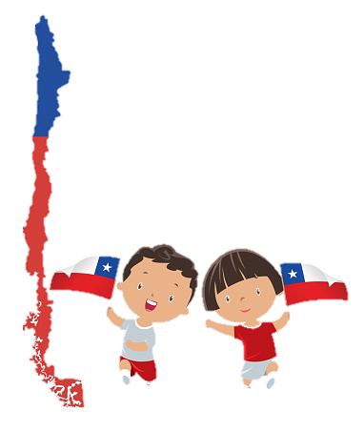



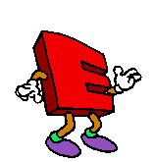

Las Vocales
viajan por Chile

Slide 9



SIGUIENTE
Busca la vocal A
A
EMPANADA
A
A

Slide 10

Busca la vocal E
SIGUIENTE
E
E
EMBOQUE

Slide 11

SIGUIENTE
Busca la vocal I
i
copihue

Slide 12
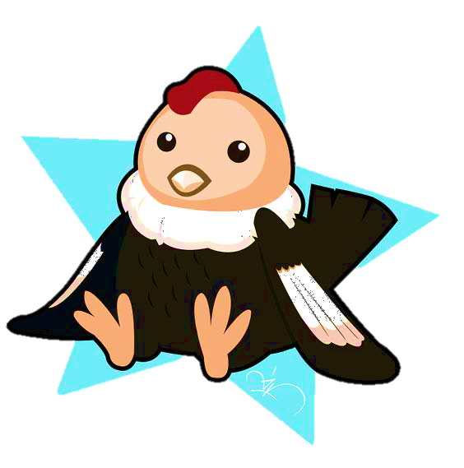
SIGUIENTE
Busca la vocal O
O
O
CONDOR

Slide 13

SIGUIENTE
Busca la vocal U
U
U
HUEMUL

Slide 15
DESAFIO

Slide 16
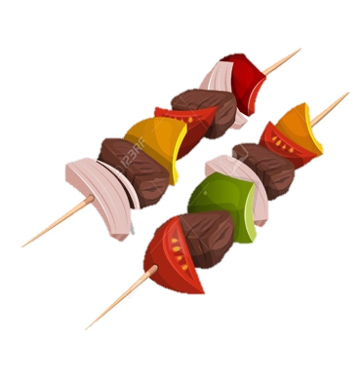

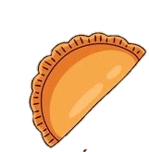

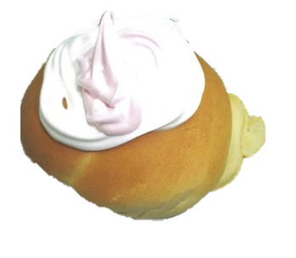
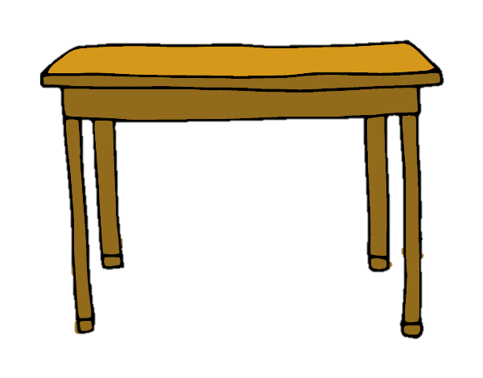
AYUDA A PREPARAR
RICOS ALIMENTOS
PARA LAS FIESTAS

Slide 17
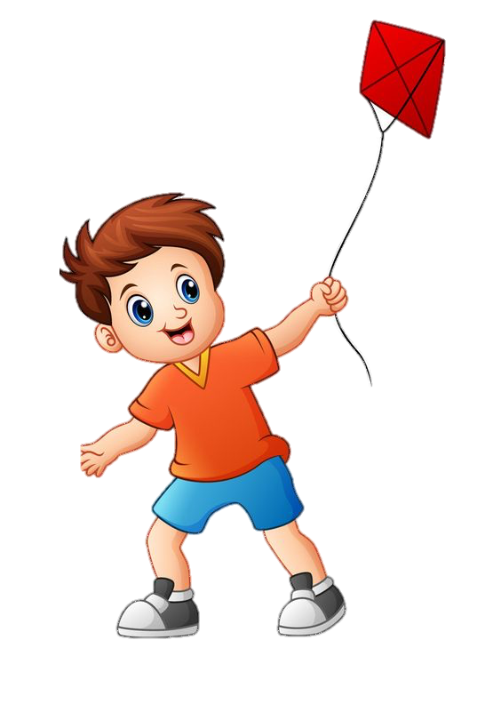
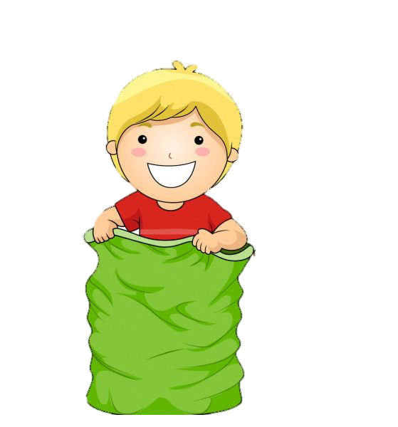
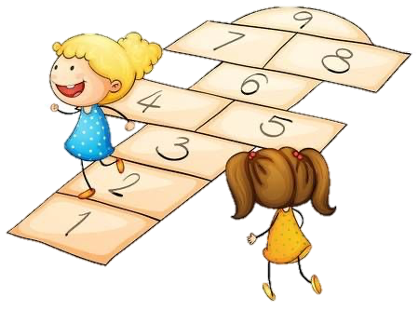
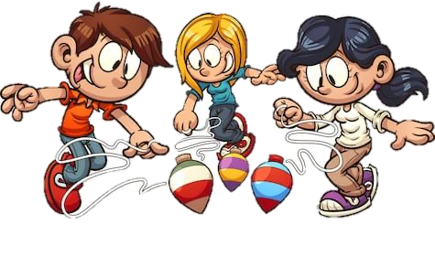
JUEGA JUNTO A TU
FAMILIA

Slide 18
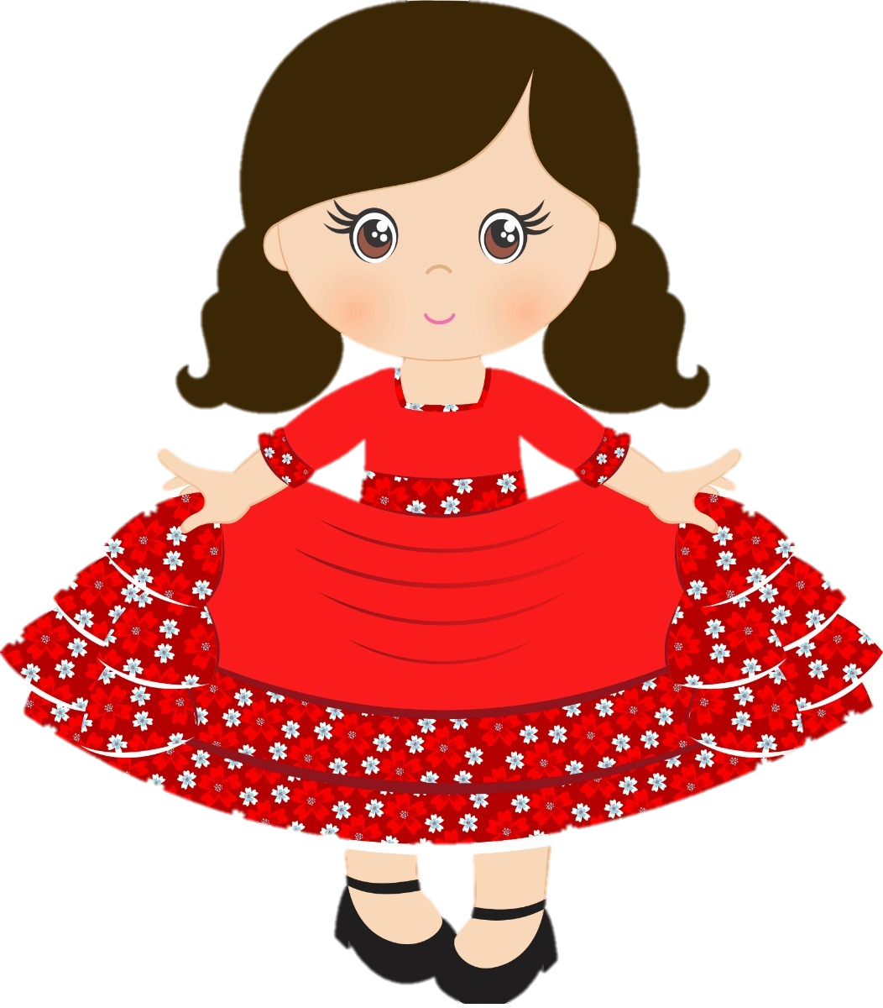
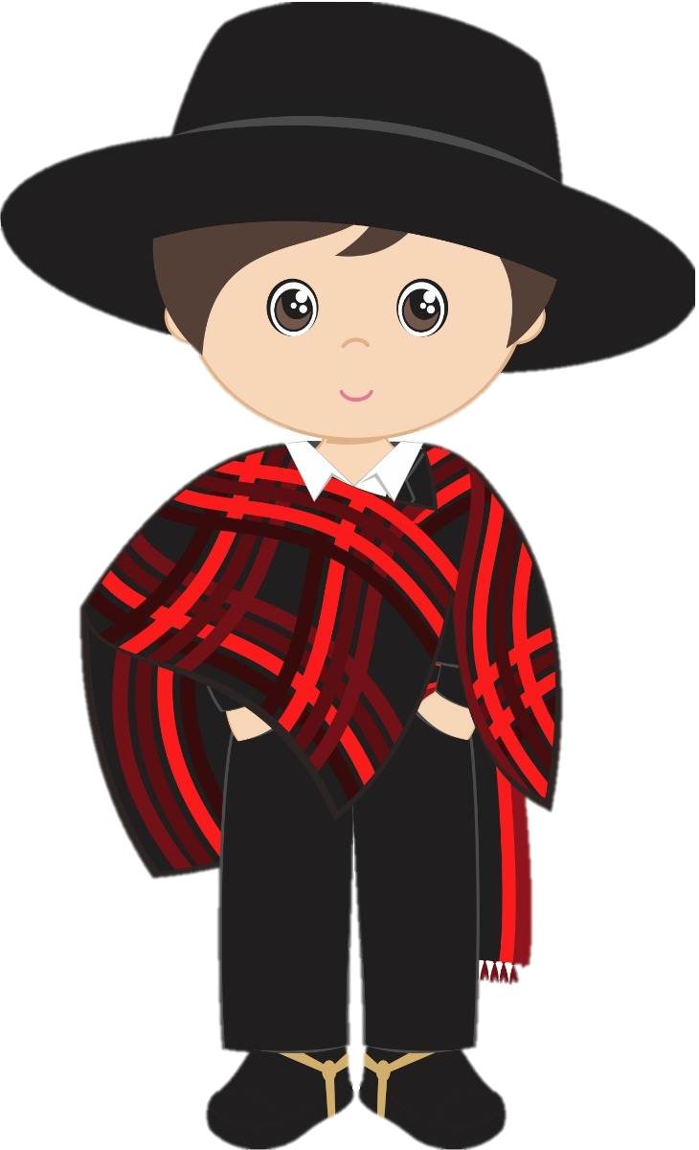
PUEDES PRCTICAR
NUESTRO BAILE
NACIONAL

Slide 19

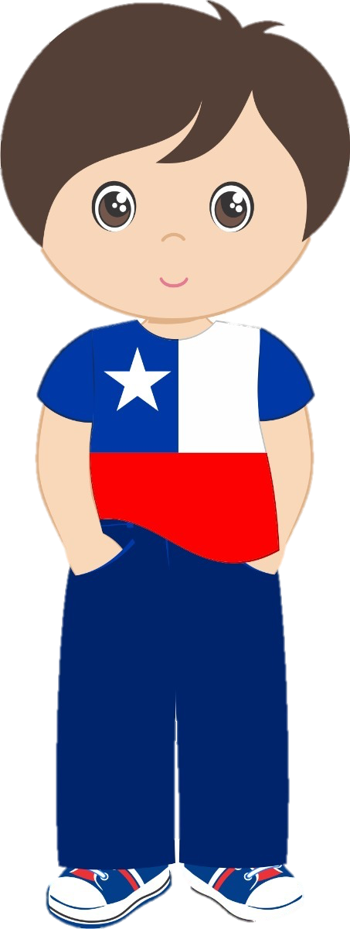

ENVIA FOTOS O VIDEOS
DE CUALQUIER ACTIVIDAD
QUE REALICES
EN LAS FIESTAS PATRIAS

Slide 20
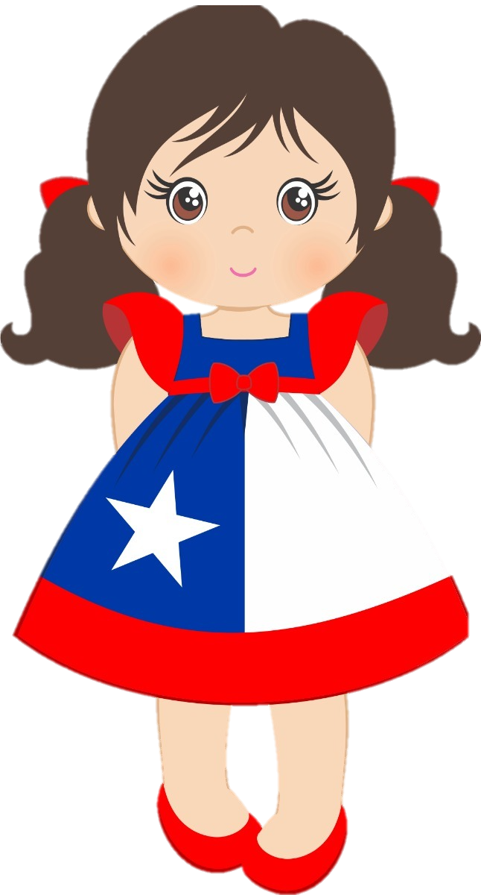
LAS FOTOS O VIDEOS NOS SERVIRAN
PARA REALIZAR NUESTRA
CLASE DEL DÍA
LUNES 21 DE SEPTIEMBRE

Slide 21



